Slide 1
De studieadviseur is er voor jou
Voorlichting oktober 2015
Marleen Enschedé

Slide 2
Studiebegeleiding UvA
Docenten
Mentor
Studieadviseur
Studenten Services (Locatie Roeterseiland Complex ‘REC’, gebouw E)
Studentendecanen (voorzieningen, DUO, topsport)
Studentenpsychologen
Loopbaan Advies Centrum (studiekeuzebegeleiding, loopbaan oriëntatie)

Slide 3
Studiebegeleiding UvA
Peer coaches www.uva/nl/peer2peer
E-coaching www.uva.nl-ecoaching
150,- voor 12 weken online begeleiding

Slide 4
De studieadviseur is er voor:
Vragen over efficiënt en effectief studeren
Persoonlijke omstandigheden/ziekte
Extra uitdaging
Studieplanning
Studievertraging
Keuzes/twijfel
Vragen over regelgeving

Slide 5
Studievaardigheden: wat ik vaak tegenkom
Geen actieve studeervorm (samenvatten, colleges uittypen, lezen)
Niet genoeg herhalen
Eindproduct te uitgebreid om echt te leren
Geen hoofd- en bijzaken kunnen onderscheiden

Slide 6
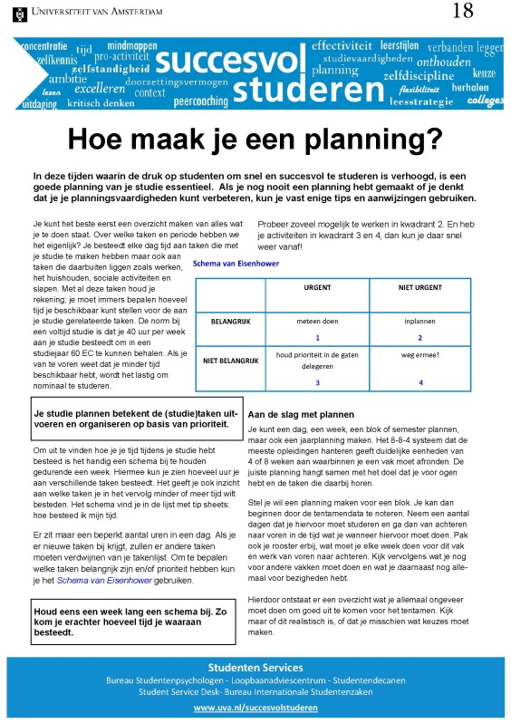
Tipsheets: www.student.uva.nl/pb>A-Z > succesvol studeren
en meer…

Slide 7
UvA biedt ondersteuning
Workshop ‘Stapel te lijf’
Hoe ga je grote stapels boeken en syllabi te lijf?
Hoe benader je de studiestof en hoe zorg je dat het ook blijft hangen?
Wie: studenten PB, Bio, BMW
Door: Studentendecaan en peer coach
Wanneer: in november, 1 sessie van 3 uur
Informatie over aanmelden ontvangen jullie via ABV.

Slide 8
UvA biedt ondersteuning
Training ‘Grip op je studie’
Onderwerpen: motivatie en discipline
uitstelgedrag en planning,
(bachelorspecifieke) studievaardigheden.
Wie: op uitnodiging (cijfer deeltoets sept onvoldoende)
Door: docenten ABV
Wanneer: november en december, 4 sessies van 2 uur
+ terugkombijeenkomst in januari
Informatie via ABV docent

Slide 9
Gesprek over jouw studieaanpak
Mentor
Studieadviseur
Trek snel aan de bel als je succesvoller wilt studeren!

Slide 10
Meld persoonlijke omstandigheden bij mij (zeker) als ze je studie beïnvloeden
Gezondheidsproblemen, bijzondere familieomstandigheden, functiebeperking, etc
Melden binnen 2 maanden belangrijk voor:
BSA (hierover later meer)
Extra financiering bij studievertraging: als je voldoet aan bepaalde voorwaarden
Studieadviseur biedt advies in individuele situaties

Slide 11
Studeren in het buitenland
Semester 1 jaar 3 (vrije keuzeruimte)
Minimaal 1 jaar voor vertrek starten met oriënteren
Wie nu al informatie wil over mogelijkheden:
www.buitenland.uva.nl

Slide 12
Tentamens en practica
Practica en werkgroepen 1 keer per jaar
Behaald practicum geldig tot eind volgend studiejaar
Behaald (her)tentamen geldig tot eind volgend studiejaar
Deeltentamens alleen tijdens cursus geldig

Slide 13
Bindend Studieadvies (BSA)
60 ECTS Gefeliciteerd! Je mag door naar het tweede jaar
42-60 ECTS Je mag door maar…! Focus je op 1e-jaars vakken > studievertraging
0-42 ECTS Stoppen met studie!
3 jaar niet inschrijven voor Psychobiologie

Slide 14
Aanvullende ingangseisen 2e-jaars vakken
Miniscriptie ingangseis: ABV 1.1 en 1.2 behaald
Experimentatie jaar 2 ingangseis: MvO en Statistiek 1 en ABV 1.1 en 1.2 behaald
Voldoe je hier niet aan maar heb je wel 42 EC…dan eerst missende vakken jaar 1 behalen

Slide 15
BSA adviezen
Tussenadviezen:
(November)
Januari
April
Eindadvies:
Juli

Slide 16
BSA niet gehaald vanwege (bijzondere) persoonlijke omstandigheden
Dispensatieverzoeken worden beoordeeld door de BSA commissie
Deadline indienen 1 juli
Belangrijke voorwaarde: persoonlijke omstandigheden binnen 2 maanden gemeld bij studieadviseur

Slide 17
Verandering per 1 september 2014
Voorheen:
Bachelor
Master
Nu:
Bachelor
Master
Toelatingscriteria oa: resultaten bachelor, studieduur, motivatie, studieprogramma . . .

Slide 18
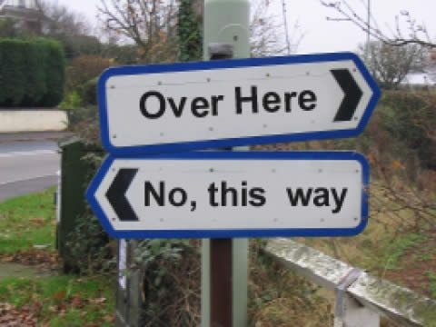
E-mail: Houd beide inboxen goed bij
SIS + Datanose e-mailadres zoals opgegeven in Studielink (vaak privéadres)
Blackboard + Outlook @student.uva.nl indien aangevraagd*
*aanvragen gaat soms bijna ongemerkt omdat het bijv nodig is om bepaalde software te installeren (oa Matlab)
Log in via www.mijnuva.nl om je @student.uva.nl inbox te openen
E-mail vanuit UvA

Slide 19
student.uva.nl/pb/az

Slide 20
Tweede semester: zelf aanmelden vakken
Semester 1: aanmelding 1e jaars automatisch
Vanaf semester 2: zelf aanmelden in SIS via de planner in de studiegids (zie button A-Z : Vak- en tentamenaanmelding)
Vakaanmelding staat beperkte tijd open: 3 december t/m 15 december 13.00

Slide 21
Marleen Enschedé
Studieadviseur Psychobiologie
m.enschede@uva.nl
020 525 7403
aanwezig di, do, vr inloopspreekuur vrijdag 13.00-14.00

